Slide 1


Poder Judiciario
Pedro Kronberg
Hiago Rafael
Vinicius Cabral

Slide 2
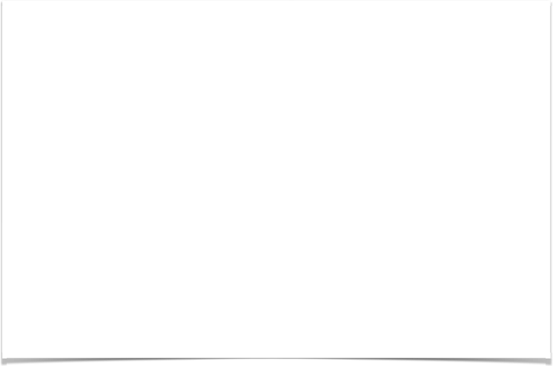
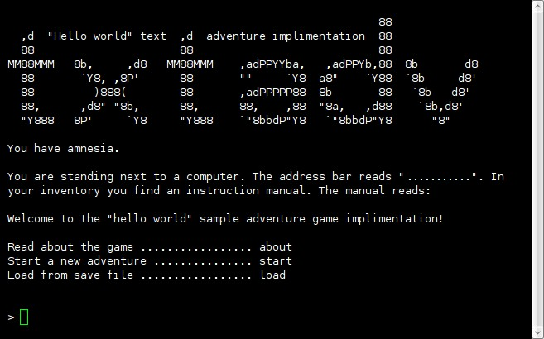
Gênero

Slide 3



High Concept

Slide 4

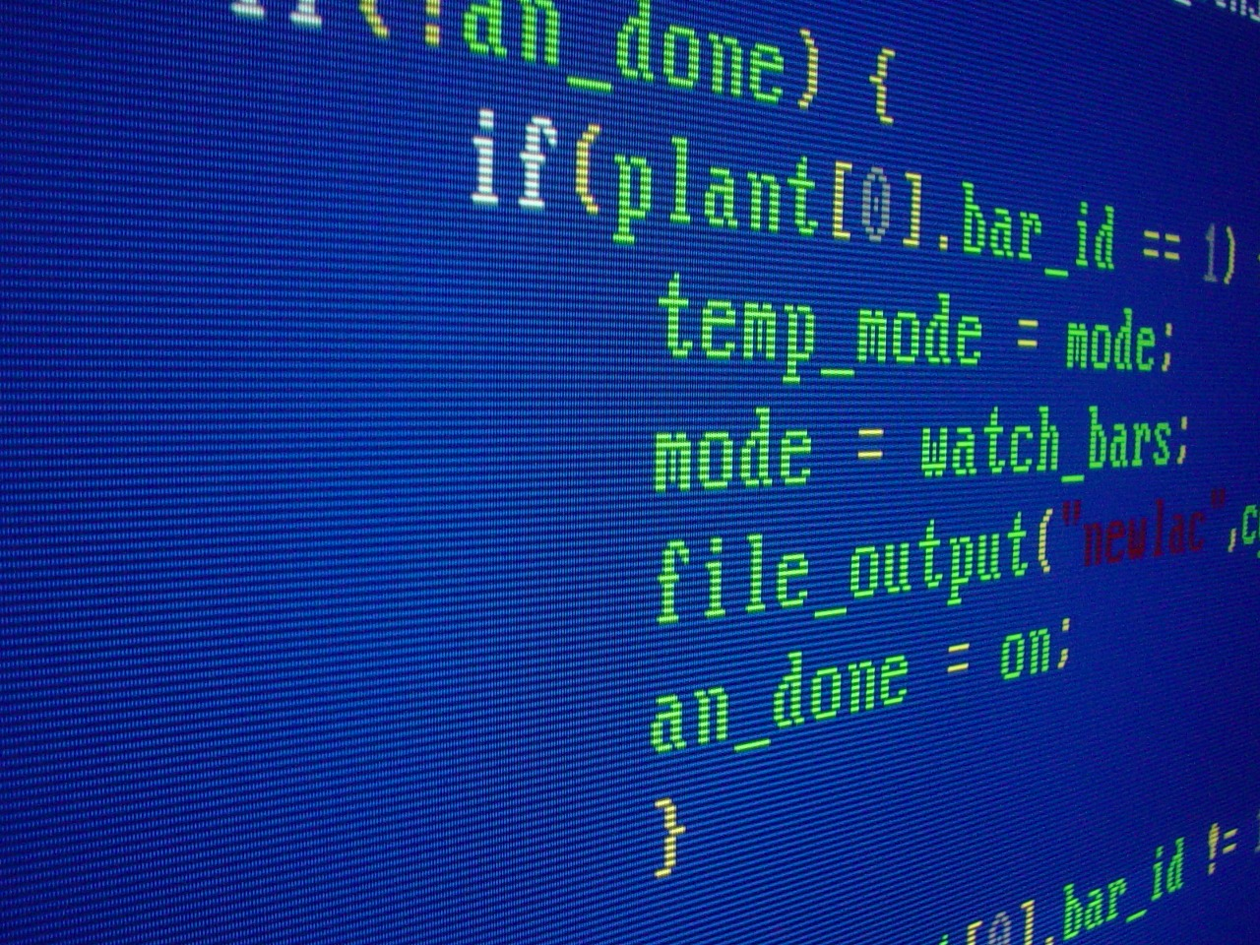
Mecânicas

Slide 5
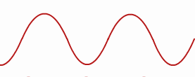
Dinâmica

Slide 6
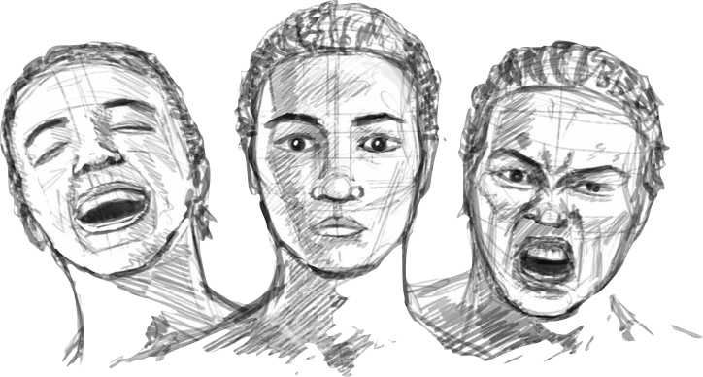
Estética

Slide 7

Tema Unificador

Slide 8
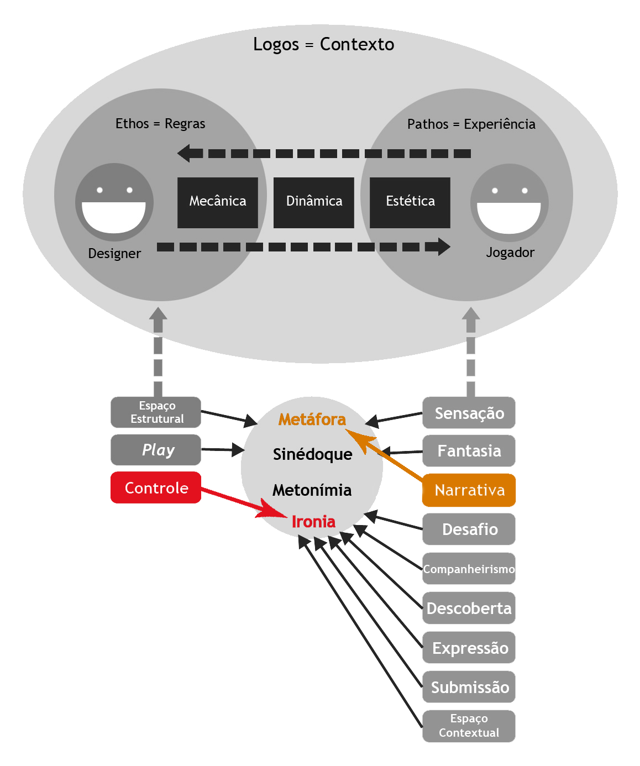
Retórica

Slide 9
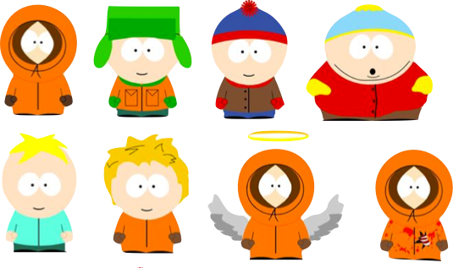
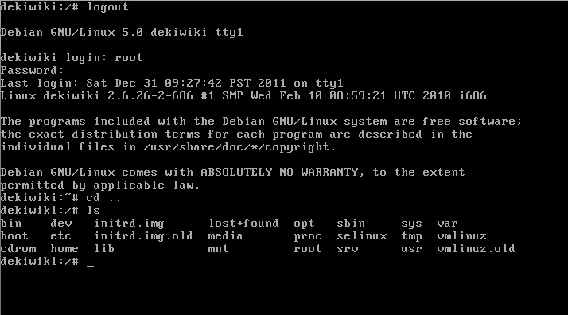
Controle Indireto

Slide 10
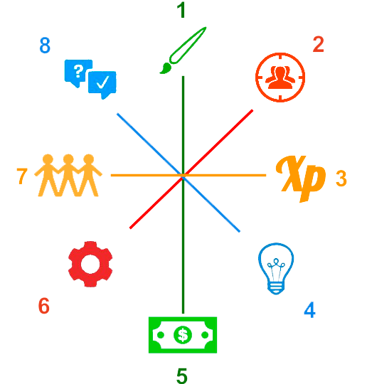
8 Filtros

Slide 11

Melhorias
Mais escolhas
Mais enxuto

Slide 12

Programas

Slide 13
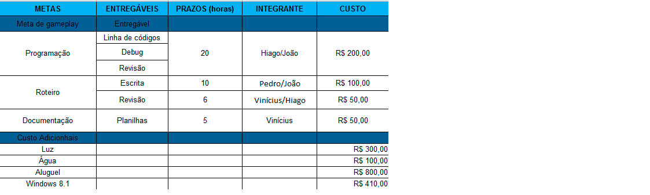
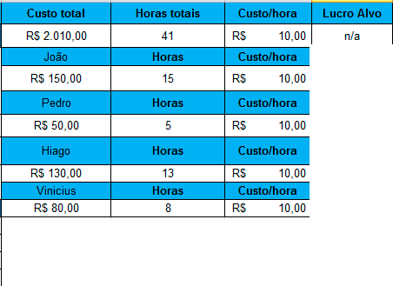
Planilha
de
planejamento

Slide 14
Referências
http://kotaku.com/5937353/why-im-rallying-for-shorter-games
http://www.knowngriefers.com/2012/06/dead-men-tell-no-tales-reflections-on.html
https://docs.google.com/presentation/d/195q8FeDtdC9OkTvCgwJ1IRLnvPD5ioJLbwjorOPRsf0/edit?pli=1#slide=id.p

Slide 15
GamePlay

Slide 16



Arvore de escolhas

Slide 17
Obrigado

